Slide 1
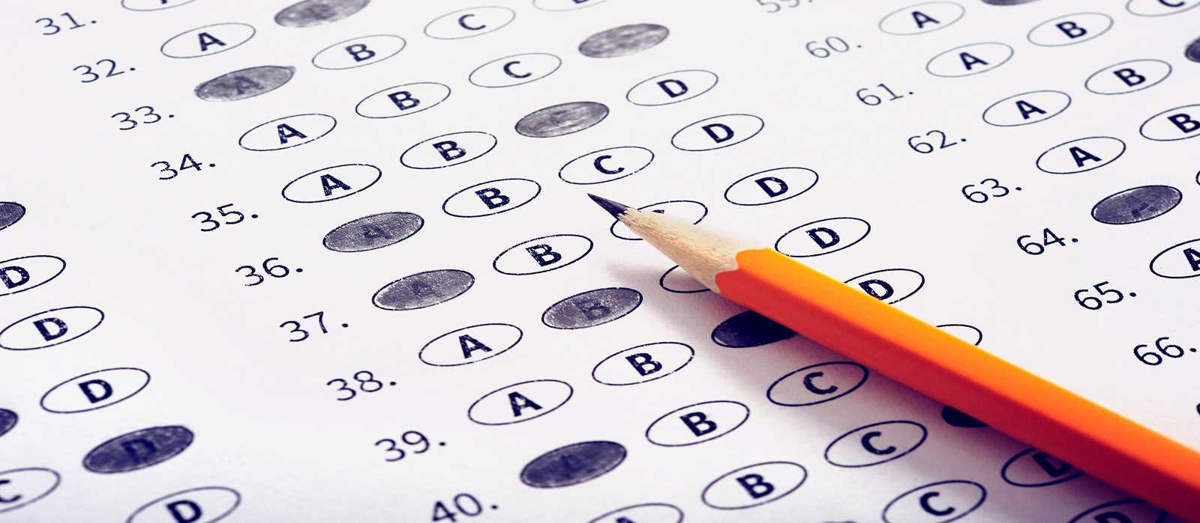
tento rok iba on-line
EDUMETRIA 2020
Spoločné uvažovanie
o hodnotení, testovaní a meraní vo vzdelávaní

Slide 2
KOĽKÝMI SPÔSOBMI SA VIETE V TESTE OPÝTAŤ? (kaleidoskop uzavretých testových otázok) Vladimír Burjan

Slide 3
Základné dva formáty testových otázok
Otvorené otázky – žiak píše, formuluje odpoveď vlastnými slovami. Čo bola hlaholika? Kto bol prvým prezidentom Československa?
Uzavreté otázky – žiak vyberá, hľadá, rozpoznáva správnu odpoveď, resp. správne odpovede medzi konečným počtom (ponúknutých) možností. Ktoré z nasledujúcich čísel je prvočíslo? 4, 9, 17, 27

Slide 4
Otázky, ktoré sa „tvária“ ako otvorené, v skutočnosti sú však uzavreté
Na ktorý deň v týždni pripadne v roku 2021 Veľkonočný pondelok?
Išiel som smerom na juh. Potom som zahol o 90 stupňov doľava. Na ktorú svetovú stranu idem?
S ktorým pádom sa viaže predložka bez?
Ku ktorému slovnému druhu patrí slovo mňa?

Slide 5
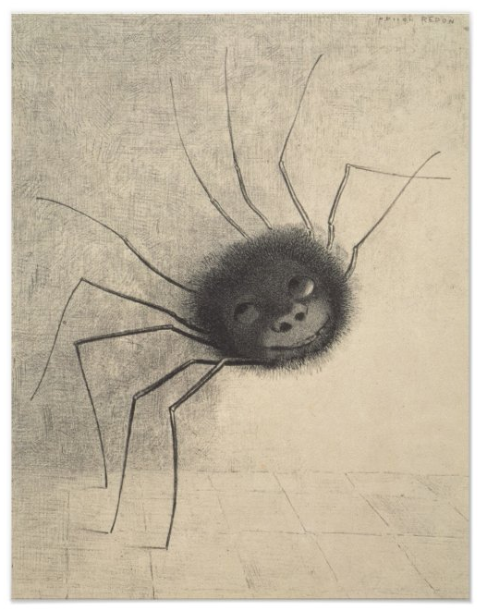
Klasická uzavretá otázka (otázka s výberom odpovede)
Koľko nôh má pavúk?
A) 4
B) 6
C) 8
D) 10

Slide 6
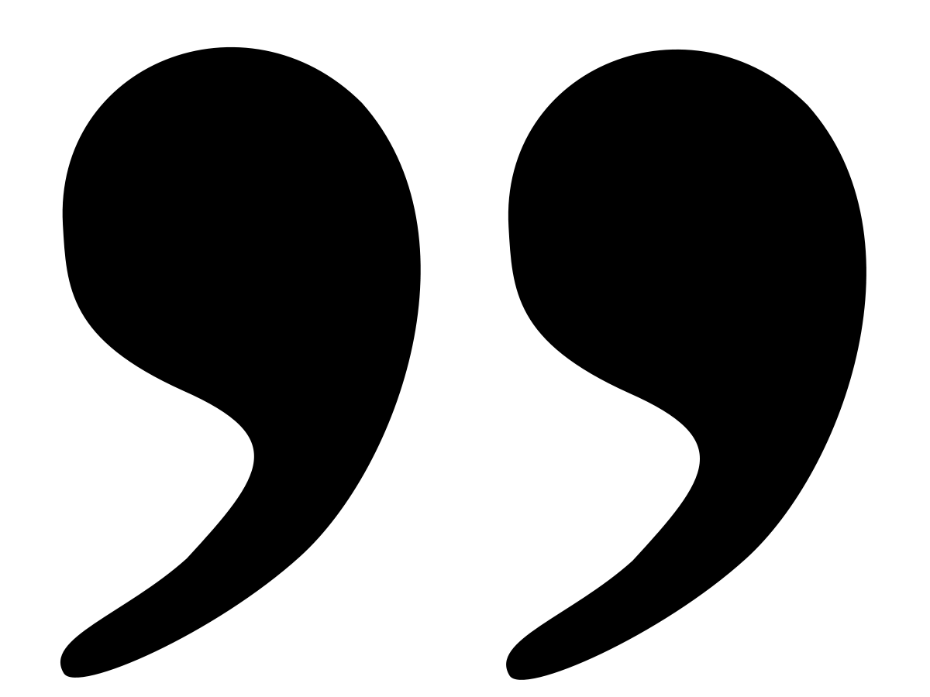
Nie je dôležité, aby žiaci vedeli, koľko má pavúk nôh, ale aby mu ich netrhali.
Renata Halaxová ZŠ Šestajovice

Slide 7
Variácie otázky s výberom odpovede
Ktoré slovo je v nasledujúcej vete podmetom?
Včera moja mama cestovala vlakom z Bratislavy. A B C D E F

Slide 8
Variácie otázky s výberom odpovede
Kde sa na číselnej osi nachádza obraz čísla 4,7?
A
B
C
D

Slide 9
Variácie otázky s výberom odpovede
V ktorom z bodov A – E sa nachádza ťažisko pravouhlého trojuholníka na obrázku?
B
E
C
D
A

Slide 10
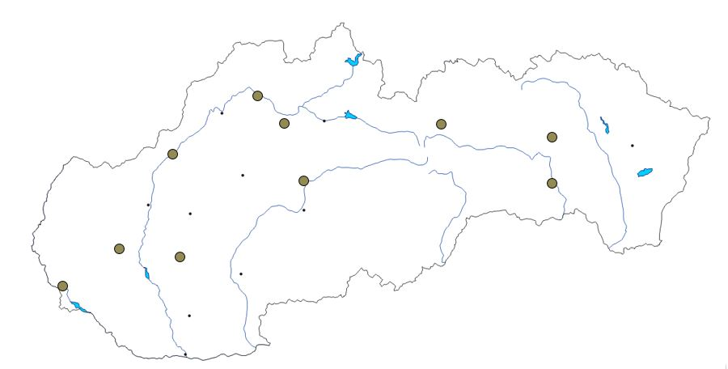
Variácie otázky s výberom odpovede
Ktorým písmenom je označená Banská Bystrica?
E
H
I
F
D
G
J
B
C
A

Slide 11
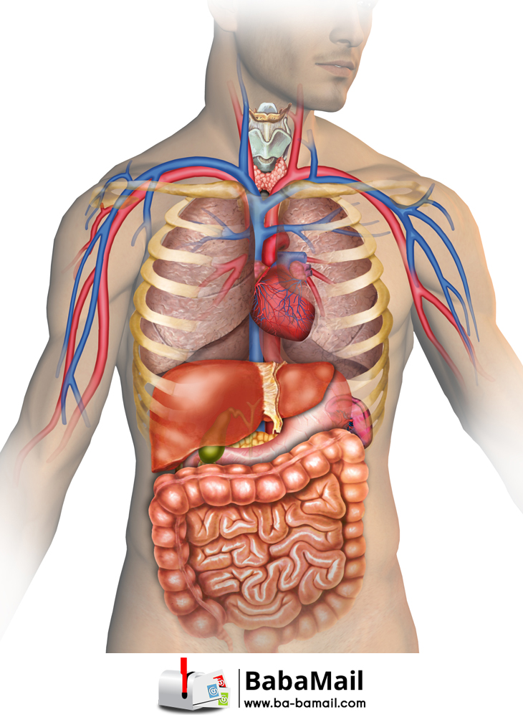
Variácie otázky s výberom odpovede
Ktorým písmenom je na obrázku označená pečeň?
A
B
C
D
E

Slide 12
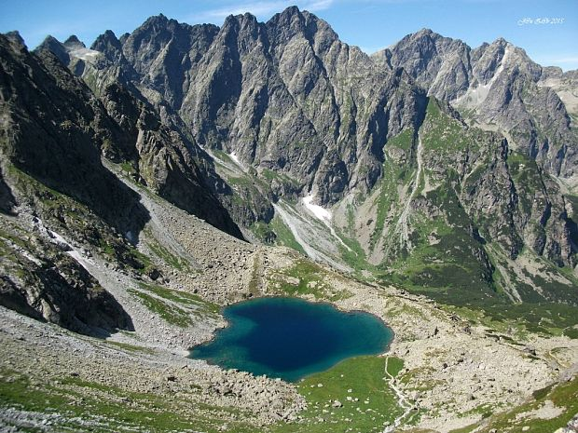
Variácie otázky s výberom odpovede
V ktorom sektore fotografie sa nachádza pleso?
Toto je sektor A3.
A
B
C
1
2
3

Slide 13
Variácie otázky s výberom odpovede
Tri z uvedených živočíchov majú dôležitú spoločnú vlastnosť. Ktorý z nich ju nemá?
A) raja
B) losos
C) kapor
D) veľryba

Slide 14
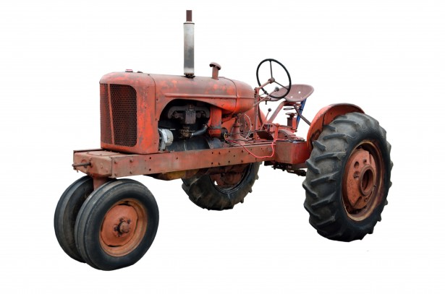
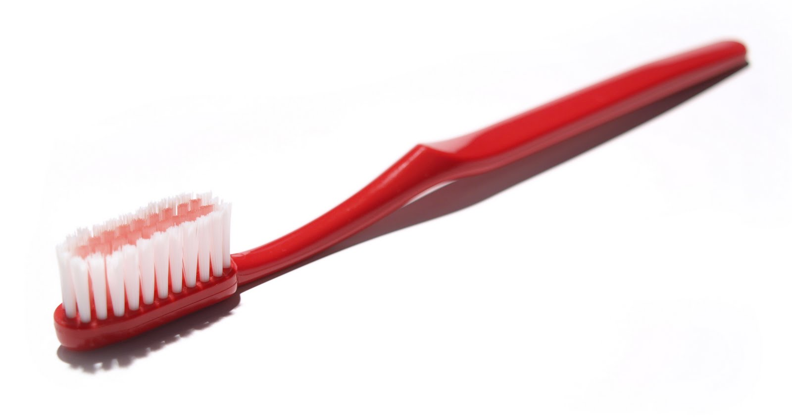
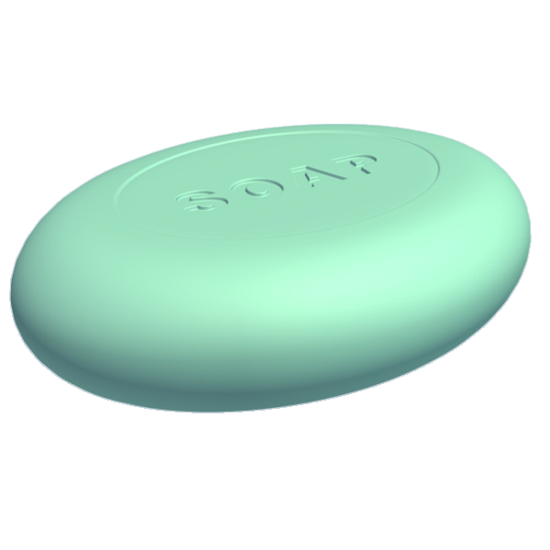
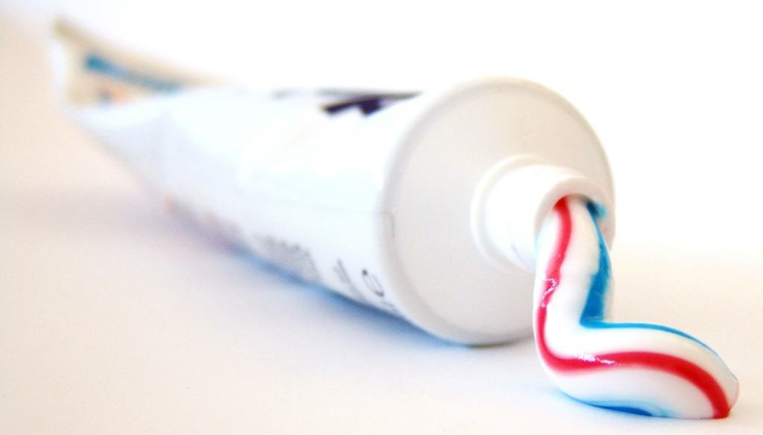
Variácie otázky s výberom odpovede
Škrtni, čo tam nepatrí:
A) B) C) D)

Slide 15
Variácie otázky s výberom odpovede
Škrtni, čo tam nepatrí:

Slide 16
Variácie otázky s výberom odpovede
V ktorom riadku ukážky sa nachádza hovorové slovo?
01 Výskum neutrín už získal štyri Nobelove ceny za fyziku. 02 „Nezodpovedaných otázok je mnoho, určite prídu ďalšie,“ 03 myslí si fyzik. Prečo je napríklad hmotnosť neutrín omno- 04 ho menšia ako hmotnosť ostatných základných častíc? 05 Záhadou tiež je, ako táto malá hmotnosť vzniká, pretože 06 v tom prípade je proces iný ako u častíc, ktoré majú svoju 07 antičasticu. Napriek dôležitému výskumu si Šimkovic ne- 08 myslí, že by raz mohol priniesť nobelovku na Slovensko. 09 „Nádej na cenu majú krajiny, ktoré vedia financovať 10 základný výskum.“

Slide 17
Variácie otázky s výberom odpovede
V ktorom riadku ukážky sa nachádza hovorové slovo?
01 Výskum neutrín už získal štyri Nobelove ceny za fyziku. 02 „Nezodpovedaných otázok je mnoho, určite prídu ďalšie,“ 03 myslí si fyzik. Prečo je napríklad hmotnosť neutrín omno- 04 ho menšia ako hmotnosť ostatných základných častíc? 05 Záhadou tiež je, ako táto malá hmotnosť vzniká, pretože 06 v tom prípade je proces iný ako u častíc, ktoré majú svoju 07 antičasticu. Napriek dôležitému výskumu si Šimkovic ne- 08 myslí, že by raz mohol priniesť nobelovku na Slovensko. 09 „Nádej na cenu majú krajiny, ktoré vedia financovať 10 základný výskum.“

Slide 18
Binárne otázky (áno – nie)
Je číslo 27 prvočíslo? áno – nie
Je protón elektricky nabitý? áno – nie
Je tretí radová číslovka? áno – nie

Slide 19
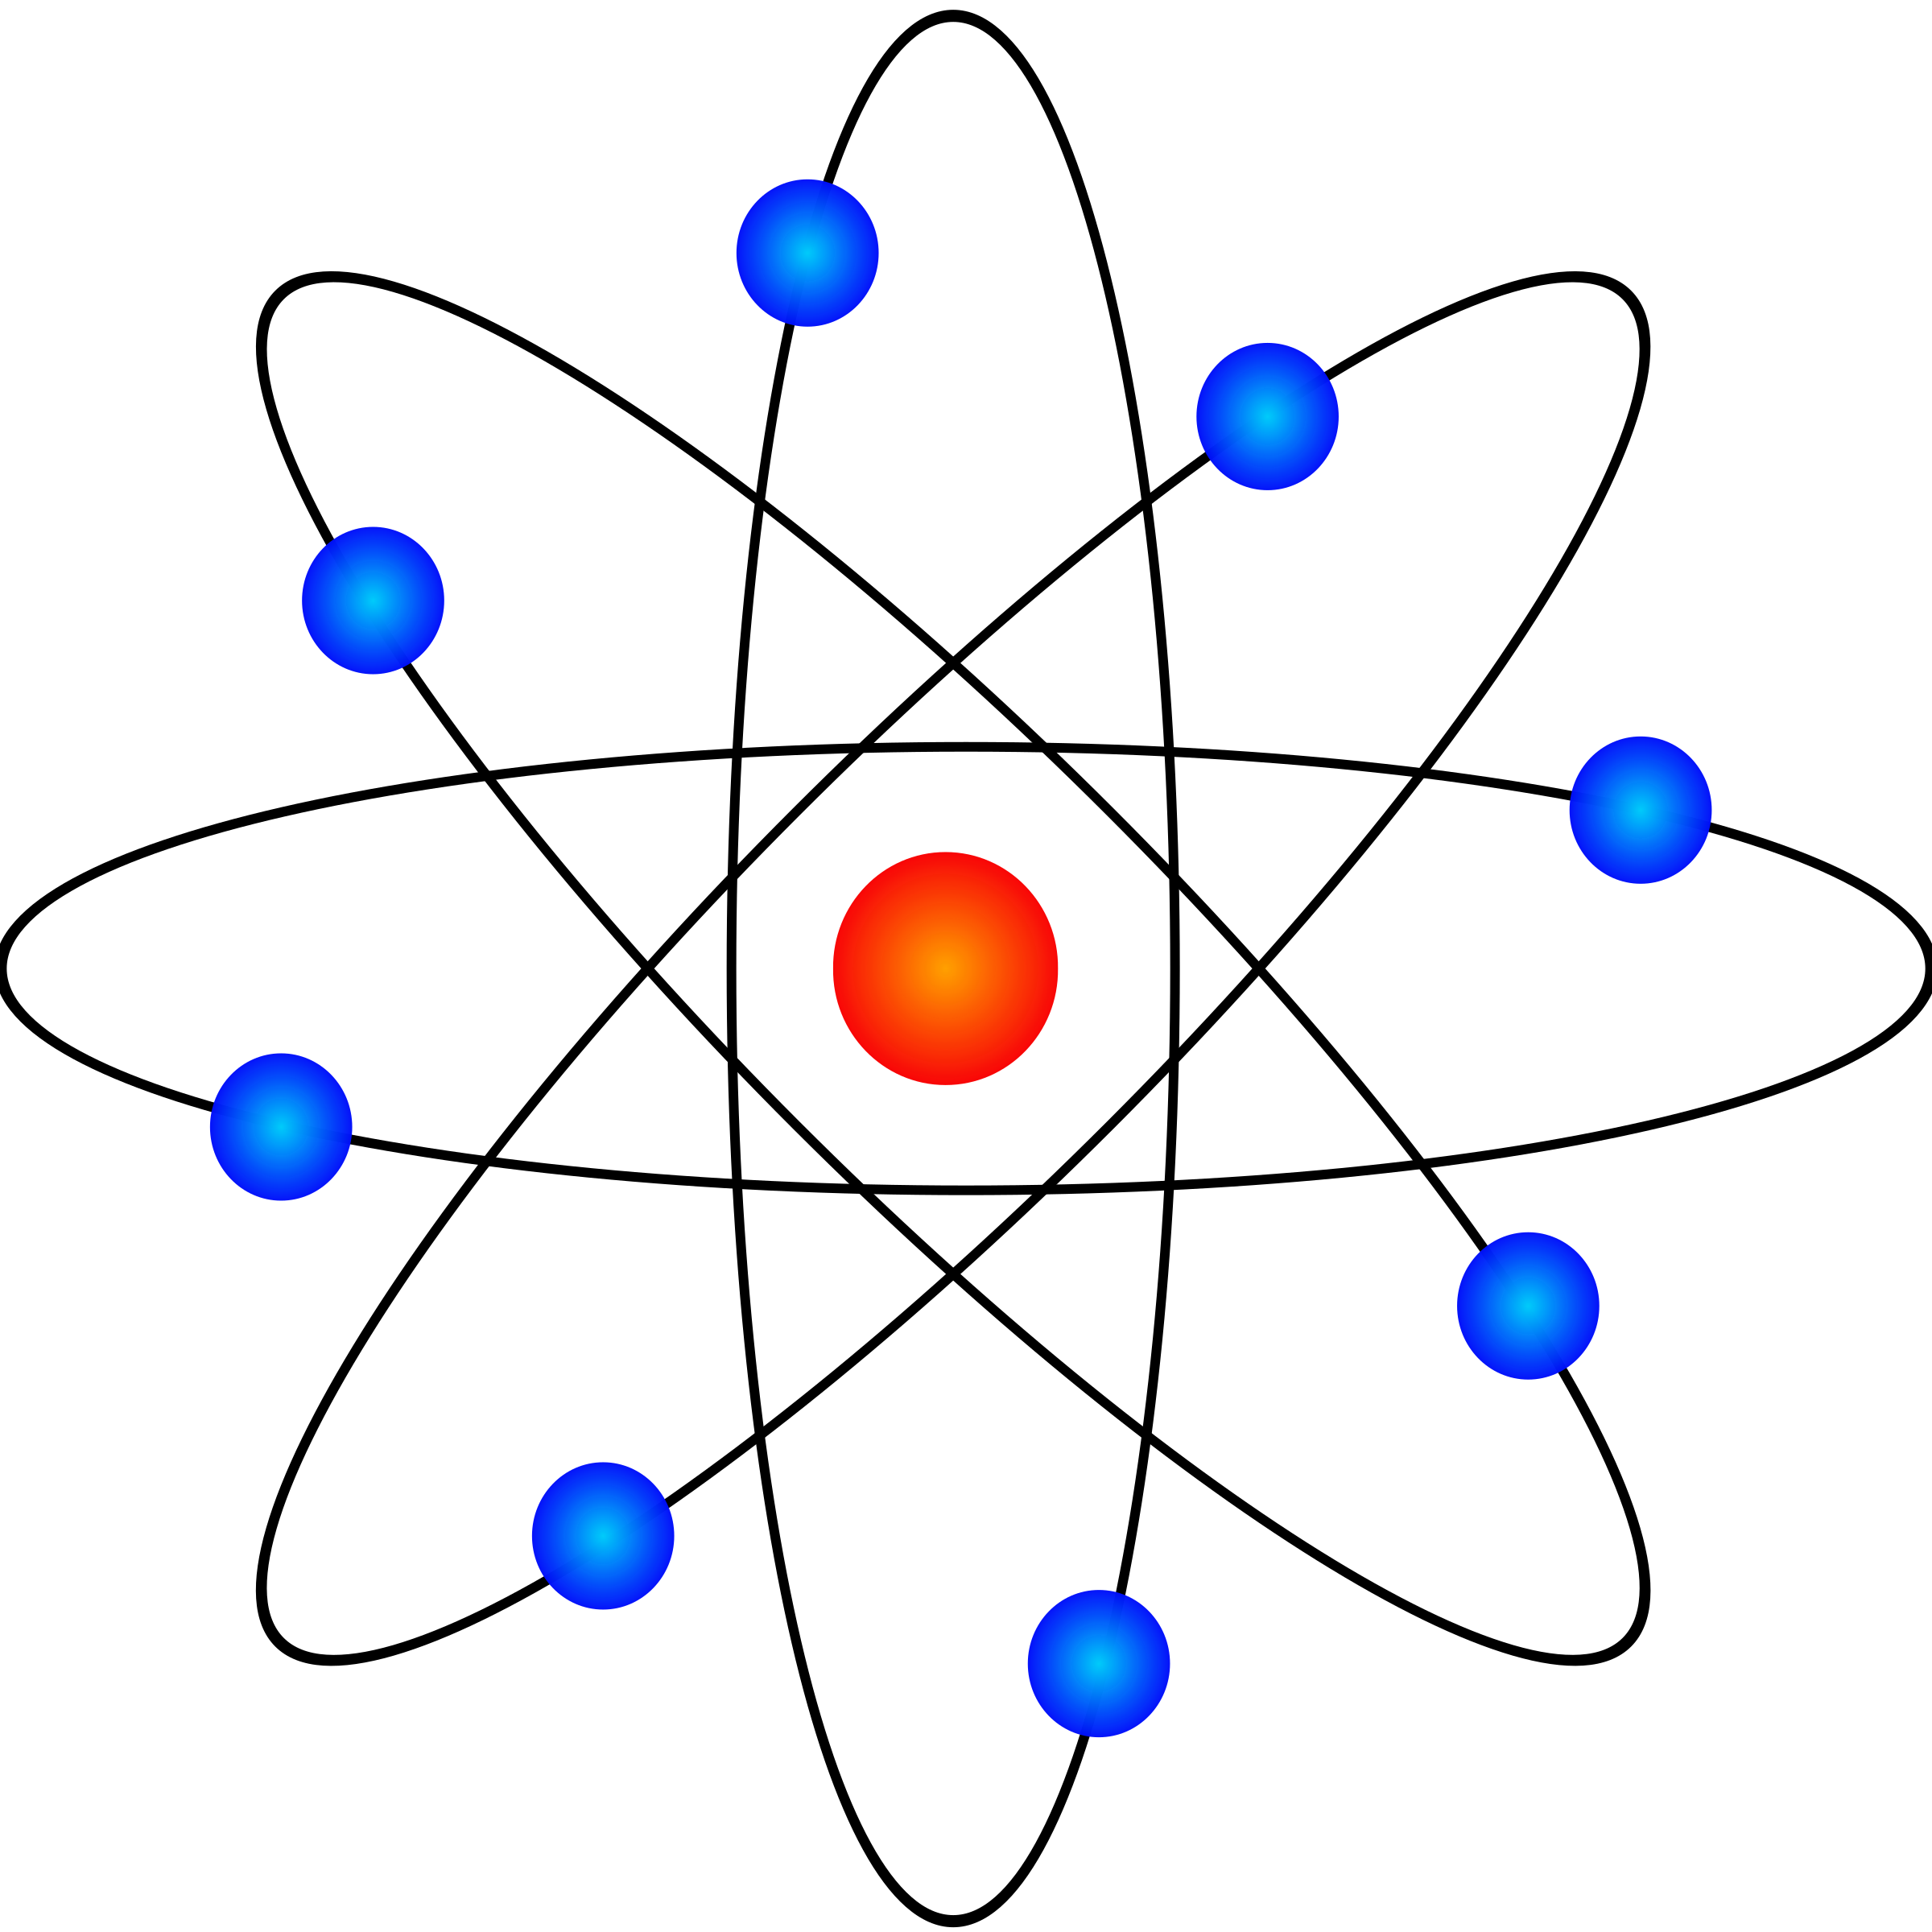
Klastre binárnych otázok
Ktoré z uvedených tvrdení sú pravdivé?
1. Atómy pozostávajú z protónov a neutrónov. áno – nie
2. Protón má kladný elektrický náboj. áno – nie
3. Neutrón má záporný elektrický náboj. áno – nie
4. Protón má omnoho vyššiu hmotnosť ako elektrón. áno – nie
5. Neutróny sa nachádzajú v jadre atómu. áno – nie
6. Elektróny sa nachádzajú v jadre atómu. áno – nie
7. Počet protónov a elektrónov v atóme je rovnaký. áno – nie
8. Izotopy jedného prvku sa líšia počtom neutrónov. áno – nie

Slide 20
Otázka s viacnásobným výberom
Ktoré z uvedených geometrických útvarov majú dve rovnako dlhé uhlopriečky?
1) obdĺžnik
2) kosodĺžnik
3) kosoštvorec
4) rovnoramenný lichobežník

Slide 21
Otázka s viacnásobným výberom
Rozhodni, ktoré z uvedených geometrických útvarov majú dve rovnako dlhé uhlopriečky.
1) obdĺžnik áno – nie
2) kosodĺžnik áno – nie
3) kosoštvorec áno – nie
4) rovnoramenný lichobežník áno – nie

Slide 22
Otázka s viacnásobným výberom
Rozhodni, ktoré z uvedených geometrických útvarov majú dve rovnako dlhé uhlopriečky.
1) obdĺžnik má – nemá
2) kosodĺžnik má – nemá
3) kosoštvorec má – nemá
4) rovnoramenný lichobežník má – nemá

Slide 23
Otázka s viacnásobným výberom
Rozhodni, ktoré z uvedených slovies sú dokonavé a ktoré nedokonavé.
1) behať dokonavé – nedokonavé
2) plakať dokonavé – nedokonavé
3) zaspievať dokonavé – nedokonavé
4) predbehnúť dokonavé – nedokonavé

Slide 24
Zoraďovacia (usporiadacia) otázka
Zoraď nasledujúce mestá podľa počtu obyvateľov od najväčšieho po najmenšie:
Banská Štiavnica, Nitra, Košice, Žilina
____________________
____________________
____________________
____________________
(24 možností)

Slide 25
Zoraďovacia (usporiadacia) otázka
Zoraď nasledujúce slová podľa počtu slabík. (Začni slovom s najmenším počtom slabík.)
malina, podporovateľ, hneď, rýchloobväz, jama
____________________
____________________
____________________
____________________
____________________
(120 možností)

Slide 26
Zoraďovacia (usporiadacia) otázka
Zoraď uvedené udalosti chronologicky. (Začni udalosťou, ktorá sa stala ako prvá.)
Kolumbova prvá plavba do Ameriky, pád Konštan- tínopolu, dobytie Bastily, bitka pri Moháči, príchod Konštantína a Metoda na naše územie
____________________
____________________
____________________
____________________
____________________
(120 možností)

Slide 27
Priraďovacia otázka
Každej z uvedených krajín priraď jej hlavné mesto z tohto zoznamu: Berlín, Dublin, Lisabon, Oslo, Viedeň.
1) Írsko – ____________________
2) Nórsko – ____________________
3) Rakúsko – ____________________
4) Nemecko – ____________________
5) Portugalsko – ____________________
(120 možností)

Slide 28
Priraďovacia otázka
Ku každému názvu samca priraď správny názov samice z tohto zoznamu: hus, laň, kobyla, krava, ovca, sliepka.
1) jeleň – ____________________
2) kôň – ____________________
3) baran – ____________________
4) kohút – ____________________
5) gunár – ____________________
6) býk – ____________________
(720 možností)

Slide 29
Ďalšie možné podoby uzavretých otázok
Do každého okienka správne doplň niektoré zo znamienok >, <, =.
25 + 11 19 + 16
15 + 18 20 + 13
26 + 14 10 + 32

Slide 30
Ďalšie možné podoby uzavretých otázok
V slove rozvedený oddeľ zvislou čiarou predponu a ďalšou zvislou čiarou príponu:
r o z v e d e n ý
(28 možností)

Slide 31
Ďalšie možné podoby uzavretých otázok
V nasledujúcej vete dopíš čiarky do medzier medzi slovami, kde majú správne byť:
Kde□bolo□tam□bolo□žil□raz□jeden□kráľ.
(64 možností)

Slide 32
Variácie otázky s výberom odpovede
Vyfarbi ďalšie dva štvorčeky tak, aby platilo, že aspoň v polovici riadkov a aspoň v polovici stĺpcov je vyfarbená aspoň polovica štvorčekov.
(91 možností)

Slide 33
Ďalšie možné podoby uzavretých otázok
Medzi uvedenými štyrmi osobami bolo niekoľko dvojíc učiteľ – žiak. Vyznač všetky takéto dvojice šípkami vedúcimi od učiteľa k jeho žiakovi.
(104 možností)
Platón
Aristoteles
Alexander Veľký
Sokrates

Slide 34
Ďalšie možné podoby uzavretých otázok
Medzi uvedenými štyrmi osobami bolo niekoľko dvojíc učiteľ – žiak. Vyznač všetky takéto dvojice šípkami vedúcimi od učiteľa k jeho žiakovi.
Platón
Aristoteles
Alexander Veľký
Sokrates

Slide 35
Ďakujem za pozornosť.
burjan@exam.sk

